Slide 1
시뮬레이터 자동 데이터생성 및 LSTM 연동
순천향대학교
컴퓨터시스템연구실
김재진
21.01.12

Slide 2
시뮬레이터 자동 데이터생성 및 LSTM 연동
개요
Simulator 수행 후 자동으로 혈당 값 저장을 위해 run_Callback()를 직접 호출이 가능 해야함
사용자가 만든 스크립트에서 호출 시 핸들과 데이터의 부재로 호출 불가
run_Callback()를 호출 하기 위한 데이터들을 얻는 방식 소개
사용자가 정의한 스크립트에서 데이터 생성 및 LSTM 훈련 및 예측 소개

Slide 3
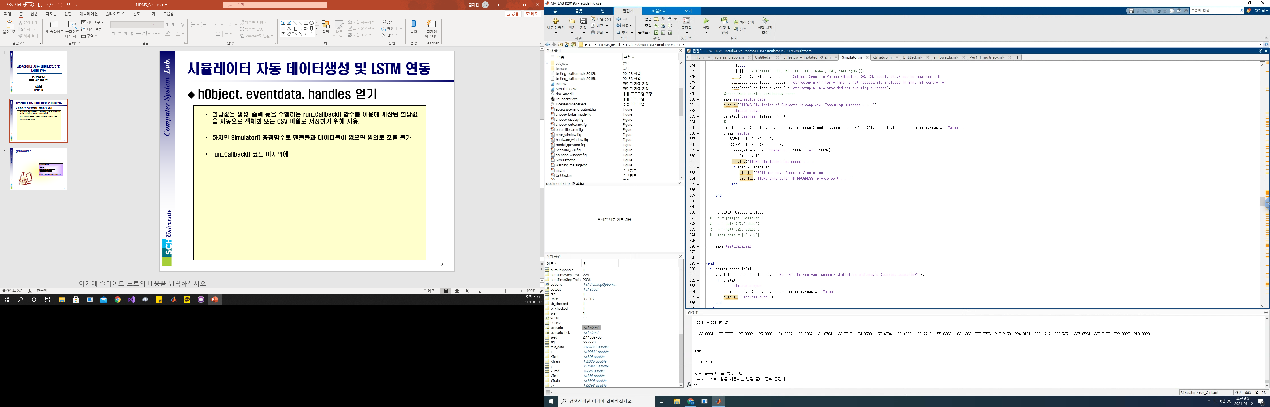

시뮬레이터 자동 데이터생성 및 LSTM 연동
hObject, eventdata, handles 얻기
혈당값을 생성, 출력 등을 수행하는 run_Callback() 함수를 이용해 계산된 혈당값을 자동으로 객체화 또는 CSV 파일로 저장하기 위해 사용.
하지만 Simulator() 중첩함수로 핸들들과 데이터들이 없으면 임의로 호출 불가
1. C:\T1DMS_Install\UVa PadovaT1DM Simulator v3.2.1 경로상에 Simulator.p 파일 대신 Simulator.m(./m-file 폴더에 존재)으로 대체
run_Callback() 코드 마지막에 를 삽입
Simulator를 사용
결과: 아래 이미지와 같이 *.mat 형식의 파일이 생성

Slide 4
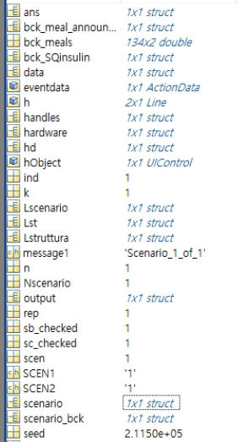
시뮬레이터 자동 데이터생성 및 LSTM 연동
test_data.mat의 데이터
run_Callback()를 호출하기 위한 인자 및 시나리오 등의 simulator 실행 중에 생성되어진 모든 객체를 얻을 수 있음

Slide 5


시뮬레이터 자동 데이터생성 및 LSTM 연동
Init.m
Init.m 파일 생성 후 아래와 같이 작성(run_Callback() 함수 정의 포함)
Init.m 실행 시 test_data.mat의 내부 시나리오들과 핸들들로 인해 자동으로 혈당 계산 수행
계산되어진 혈당값 자동 객체 생성
LSTM 코드추가 후 init.m 실행 시 데이터 생성 및 신경망 훈련까지 가능

Slide 6
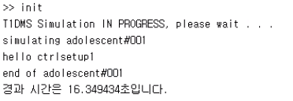
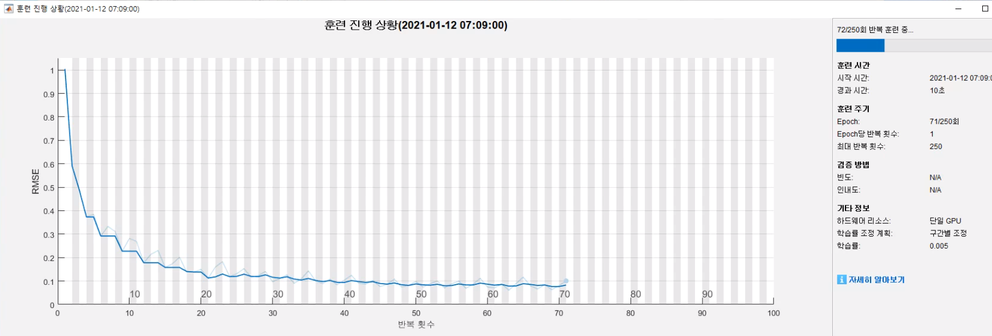
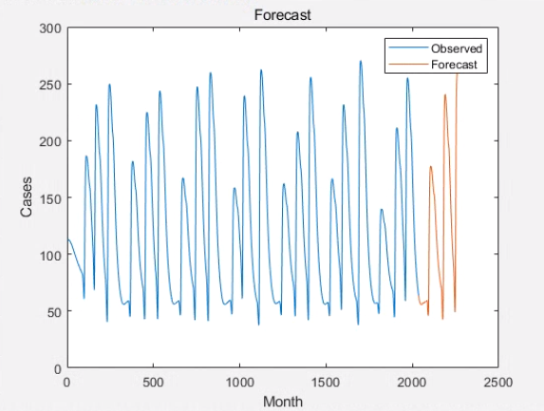
시뮬레이터 자동 데이터생성 및 LSTM 연동
Init.m 실행 시 진행 순서
혈당계산 결과를 matlab 작업공간에 행렬로 저장
저장된 혈당값으로 훈련 및 예측수행

Slide 7
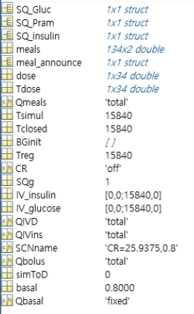
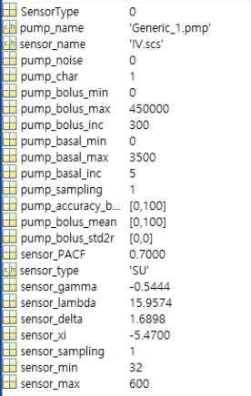
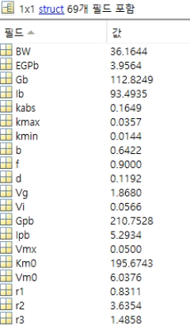
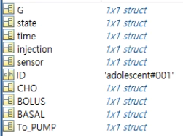
시뮬레이터 자동 데이터생성 및 LSTM 연동
To do list
Simulator.fig 파일 GUIDE에서 열기로 버튼 별 callback 기능확인
test_data.mat 내부 변수와 여러 *_Callback() 함수 비교로 시나리오, 환자, 설정확인
* sim_data, Lstruttura, Lscenario, hardware. scenario, data 등의 구조체 변수 확인
-scenario-
-hardware-
-data-
-Lstruttura-

